Slide 1
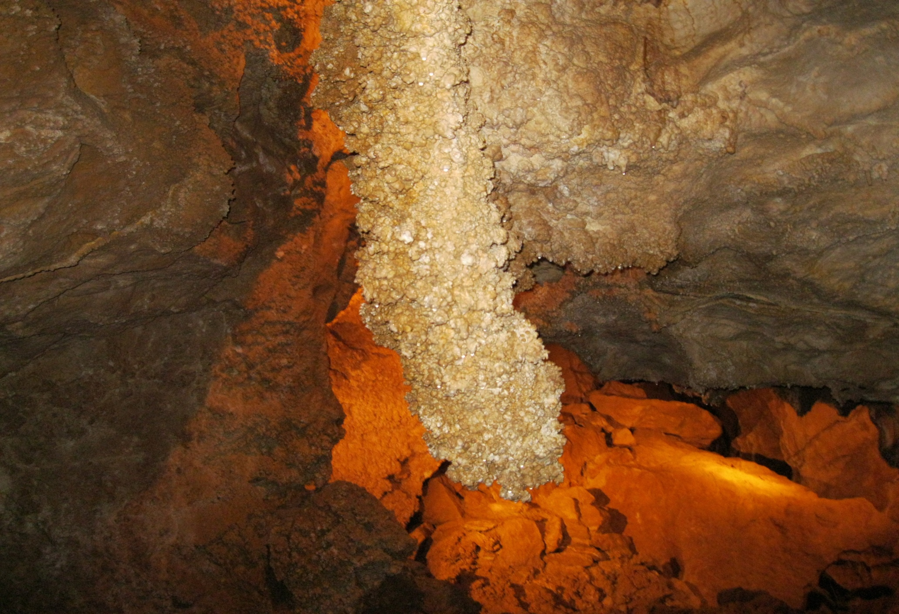
Budapest, a felszín alatti vizek városa
Termálvízkincsünk hasznosítása és veszélyeztetettsége
Dr. Ákoshegyi György
2015

Slide 2
Mi a felszín alatti víz?
A 33/2000. (III.17.) számú Korm. rendelet szerint: Minden a föld felszíne alatt a telített zónában elhelyezkedő víz, amely közvetlen érintkezésbe van a földtani közeggel

Slide 3
A felszín alatti vizekhez kapcsolódó fontosabb fogalmak a 2000/60/EK – EU Víz Keretirányelve (EU VKI) alapján
Felszín alatti víz: mindaz a víz, amely a föld felszíne alatt a telített zónában található, és közvetlen kapcsolatban van a talajjal vagy az altalajjal.
Víztartó réteg: felszín alatti kőzetréteg vagy kőzetrétegek, vagy más földtani képződményekből álló réteg vagy rétegek, amelyek porozitása és vízáteresztő képessége lehetővé teszi a felszín alatti víz jelentős áramlását vagy jelentős mennyiségű felszín alatti víz kitermelését.
Felszín alatti víztest: A felszín alatti víznek egy víztartón vagy víztartókon belül lehatárolható része.

Slide 4
továbbá
Talajvíz: A talajvíz, az édesvízkészlet azon része, ami a felső vízzáró réteg felett helyezkedik el
Belvíz olyan természeti csapás, amelyet – legalábbis részben – mi magunk „hoztunk a nyakunkra”...
Partiszűrésű vizek: Magyarországon a felszín alatti vízkészletek közé soroljuk a folyók mellett kitermelhető, túlnyomórészt a folyóból származó ún. partiszűrésű vizeket is.
Rétegvizek: A rétegvíz a felszín alatti vizeknek azon típusa, amely porózus kőzetekben helyezkedik el.
Rés- vagy hasadékvíz: A kőzetek hasadékaiban, repedéseiben elhelyezkedő vizet résvíznek nevezzük. A résvizek közül a mészkő üregeiben található a karsztvíz.
Karsztvizek: A mészkőhegységek belsejében mozgó és felhalmozódó felszín alatti víz.

Slide 5
A Budai termál-karszt
a Dunántúli középhegység felszíne alatti vízrendszerbe kapcsolódik. Területét tekintve földrajzilag a Budai-hegység, Vác-Csövári rögök, Pilis tartozik hozzá.
(Palotai Márton, 2004)

Slide 6
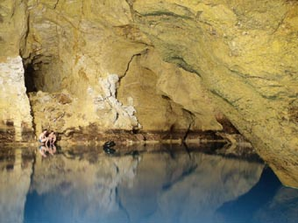

Slide 7
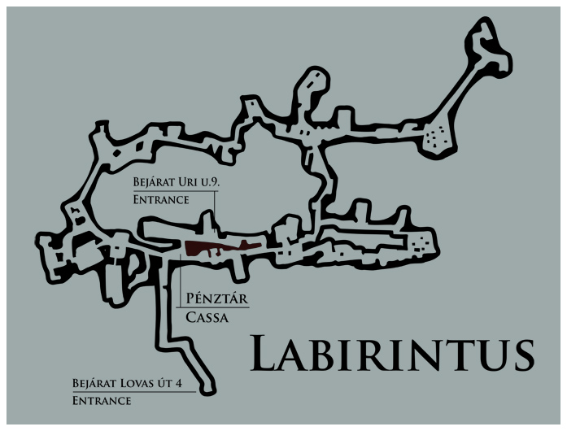

Slide 8
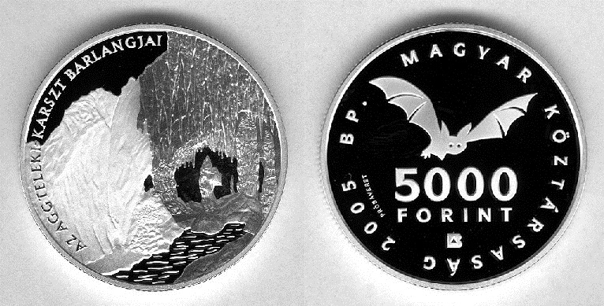

Slide 9
Jogszabályok, amelyek befolyásolják egy fürdő üzemeltetését
1997. évi LXXXIII. Törvény a kötelező egészségbiztosítás ellátásairól, egységes szerkezetben a végrehajtásáról szóló 217/1997. (XII. 1.) Korm. rendelettel
1997. évi CLIV. Törvény az egészségügyről
121/1996. (VII. 24.) Korm. Rendelet a közfürdők létesítéséről és működéséről
37/1996. (X.18.) NM rendeleta közfürdők létesítésének és üzemeltetésének közegészségügyi feltételeiről
74/1999 (XII.25.) EüM. rendelet a természetes gyógytényezőkről

Slide 10
Adatok a budapesti hévíz használatról
91 hévizet felhasználó helyen 64 kút és 27 forrás van
Évi átlagos vízkivétel 6 397 233 m³ 2008 –2013 (OSAP)
BGYH ZRt:
36 üzemelő kút és forrás
34 megfigyelő kút
14 üzemen kívül
Összes felhasználás: 8 078 392 m³ 2014

Slide 11
A budapesti karsztvizeket veszélyeztető folyamatok
A Dunántúli-középhegység ÉK-i részén a budapesti agglomeráció rákos burjánzáshoz hasonló növekedésnek indult. Eközben más települések is bővítik belterületeiket és újabb ipari övezetek jelennek meg a karszton.
A közúti gépjárműforgalom és a szemétmennyiség robbanásszerűen nő.
karsztpont.hu

Slide 12
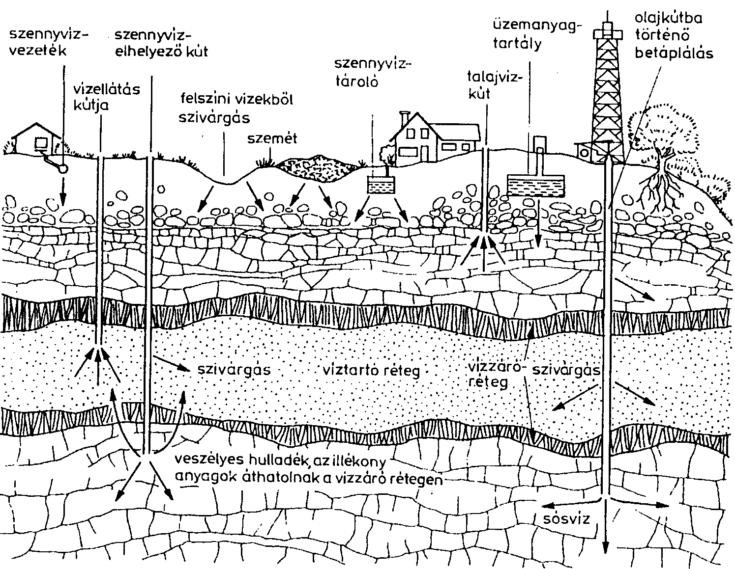

Slide 13
Egy figyelemre méltó dolgozat
A BUDAPESTI TERMÁL-KARSZTVIZEK KÖRNYEZETI ÁLLAPOTÁNAK HIDROGEOKÉMIAI ÉRTÉKELÉSE
POYANMEHR ZAHRA
Földtudományi Doktori Iskola,
Földtan-Geofizika Doktori Program,
Általános és Alkalmazott Földtani Tanszék, Földrajz- és Földtudományi Intézet Eötvös Loránd Tudományegyetem
2012

Slide 14
Beáramló vízmennyiség
…a főkarszt rétegbe beáramló összes víz mennyisége 68401 m3 /nap (a beszivárgott víz 24%-a). Ezt az értéket megerősíti a Gölz B. (1982) által megadott 15 °C-nál melegebb vizet adó kutak és források összhozama, ami 67000 m3 /nap.

Slide 15
Köszönöm a figyelmüket

